Slide 1
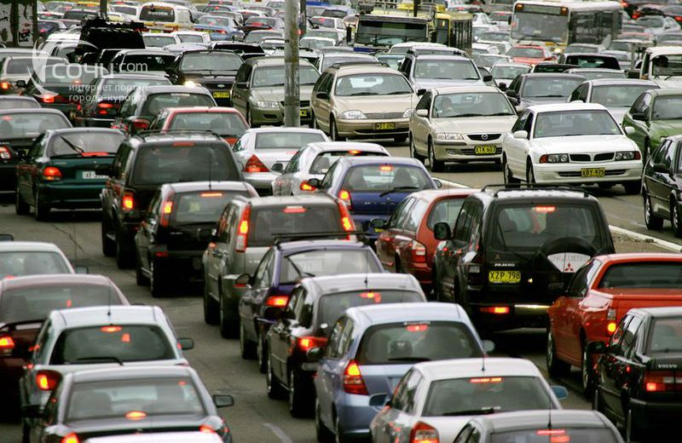
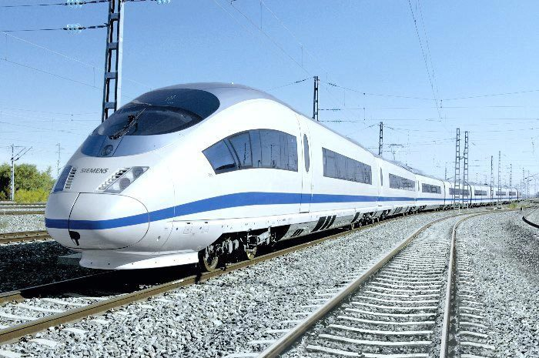
Автомобільний та залізничний транспорт України

Slide 2

Автомобільний транспорт
Це галузь транспорту, яка забезпечує задоволення потреб населення та суспільного виробництва у перевезеннях пасажирів та вантажів автомобільними транспортними засобами.

Slide 3

Переваги | Недоліки
маневреність та велика рухливість, мобільність; | велика собівартість;
автономність руху транспортного засобу; | забруднює навколишнє середовище.
висока швидкість | найбільша трудомісткість (на один транспортний засіб потрібно не менше одного водія);
більш короткий шлях проходження в порівнянні з природними шляхами водяного транспорту. | велика металоємність;

Slide 4
Залізничний транспорт
Це вид транспорту, що здійснює перевезення пасажирів і вантажів в колісних екіпажах, що рухаються залізничною колією. Залізничний транспорт є частиною логістичних ланцюгів, які сприяють міжнародній торгівлі і економічному зростанню.

Slide 5
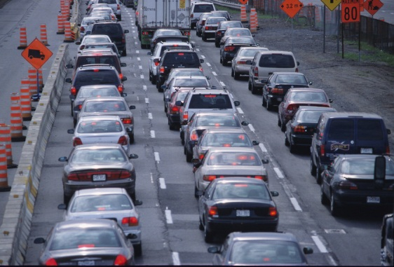
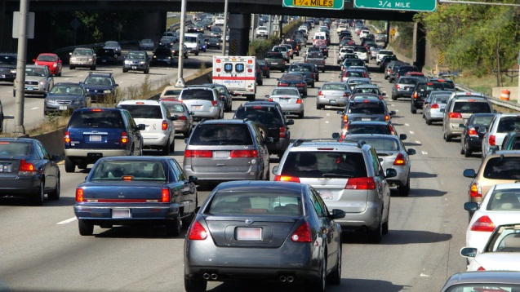
Автомобільний транспорт найбільш розвинутий в США, де на початок 1957 було 64 601 тис. автомобілів, у Великобританії — 5 421 тис,
Франції — 5 002 тис,
Канаді — 4 323 тис. автомобілів.
Найважливішими автомагістралями України є:
Київ — Москва,
Київ — Санкт-Петербург,
Київ — Одеса,
Москва — Харків — Запоріжжя — Сімферополь,
Київ — Житомир — Рівне — Львів — Ужгород,
Київ — Дніпропетровськ — Донецьк — Маріуполь

Slide 6
Залізничний транспорт є !значно безпечнішим! (в кілька разів) у порівнянні з авіа, автомобільним і морським транспортом
Основними вантажами є мінеральні добрива, будівельні матеріали, кам'яне вугілля та руди, зокрема залізні. Важливе місце займають також різноманітні метали і нафтові вантажі.
За довжиною мережі залізниць Україна посідає третє місце в Європі (21,7 тисяч кілометрів залізниць).

Slide 7
Переваги | Недоліки
відносна економічність (порівняно із автомобільним та авіаційним транспортом) | потреба прокладання нових високоякісних шляхів
можливість використання різних видів тари та форм перевезень (зокрема, за допомогою контейнерів, а також насипом та наливом) | оновлення рухомого складу (потягів, вагонів), упорядкування та реконструкція станцій, вокзалів.
незалежність від кліматичних умов та фактору сезонності. | низьку маневреність

